Slide 1
Проблемная ситуация
Произнесите слова вслух и определите, какой звук вы слышите после твердого ц?
и
Ц ...РК
УЛИЦ...
Ц...ПЛЕНОК
АКАЦ...Я
Ы
Ы
и
сочетание ЦЫ
Посмотрите, как пишутся эти слова. Спишите.

Slide 2
Сформулируйте тему
сегодняшнего урока

Slide 3
Ы
И

Slide 4
Буквы И-Ы после Ц
в корнях слов
цифра, цинга
в словах на – ция
корпорация, авиация
В суффиксе – ЫН
сестрицын
в окончании
улицы , птицы
в корнях слов-исключений
цыган, цыпленок,
на цыпочки, цыц, цыкнуть
После ц буква И пишется:
После ц буква Ы пишется:

Slide 5
Страничка из словаря
Корпорация.
Общество, союз, группа лиц,
объединенных общностью сословных
или профессиональных интересов.
Цинга.
Болезнь, вызываемая недостатком
витаминов в организме
и проявляющаяся
кровоточивостью десен,
общей слабостью.

Slide 6
Как легче запомнить?
Цыган
встал на
цыпочки
и сказал
цыпленку: "Цыц!"

Slide 7
Образец рассуждения
1. Смотрю, какая часть слова.
2. Смотрю, требует ли слово
запоминания.
2. Смотрю, есть ли в опорном слове
сочетание на - ция.
ДА НЕТ
ДА НЕТ
Пишу Ы
Запомнить:
цыпленок,
цыган,
на цыпочках,
цыкнуть,
цыц.
Пишу
И
Циферблат,
цифра
Пишу
И
акация
Пишу
Ы
улицы

Slide 8
Объясни, применяя алгоритм рассуждения.
Делегация, цилиндр, купцы, репетиция,
лисицын хвост, цыган, модницы,
цирк, станция, продавщицы,
медицина,дверцы.

Slide 9
Игра "Передай мелок другу"
Спишите, вставляя пропущенные буквы. Графически покажите, в какой части слова пропущена буква. Затем передайте мел и вызовите к доске своего друга.
Н-р, цыган
Ц…рк, медиц…на, порц…я, ц…ган, молодц.., рукавиц…, ц…фра, модниц…, ц…почки, красавиц…, огурц…, ц…нга, девиц…, операц…я, акац…я, нац…я, купц…, лисиц…н, хвост, делегац…я, жильц…, плантац…я, принц…, голубц…, пальц…, ц…клон, ц...рюльник, скитальц…,певц…, ц…пленок, панц…рь.

Slide 10
Задание на смекалку
Подумайте, слово ц...лина и ц..на
тоже на правило
"Буквы и-ы после ц"
или на другое правило.
Докажите.
Целина - никогда не паханная,
а также много лет
не подвергавшаяся
обработке земля.
Слова «целина» и «цена» проверяются слова целый и цены. Правило «Безударная гласная, проверяемая ударением».

Slide 11
Творческий диктант
Бурное движение атмосферы, сопровождающееся обильными осадками, сильной облачностью
ЦИКЛОН
Плодовые деревья, к которым принадлежат лимоны, апельсины, мандарины
ЦИТРУСОВЫЕ
Систематическое собрание каких-либо предметов
КОЛЛЕКЦИЯ
Прикрикнуть на кого-нибудь с угрозой
ЦЫКНУТЬ
Род перчаток с отделением только для большого пальца
РУКАВИЦЫ
ЦИТАТА
Точная выдержка из текста

Slide 12
А теперь, ребята, проверьте свои знания!

Slide 13
В каком слове пишется буква Ы?
Отлично! Ты справился! Так держать!
РЕПЕТИЦ…Я
Ц…КОРИЙ
Увы! Ты ошибся! Подумай ещё!
МОТОЦ…КЛ
Ц…КНУТЬ

Slide 14
В каком слове пишется буква И?
Отлично! Ты справился! Так держать!
ДЕКОРАЦ…Я
Ц…ГАН
СЕСТРИЦ…Н
Увы! Ты ошибся! Подумай ещё!
Ц…КНУТЬ

Slide 15
В каком слове пишется буква И?
Отлично! Ты справился! Так держать!
(две) РОВЕСНИЦ…
ЛЕКЦ…Я
Ц…Ц
Увы! Ты ошибся! Подумай ещё!
ГОЛУБЦ…

Slide 16
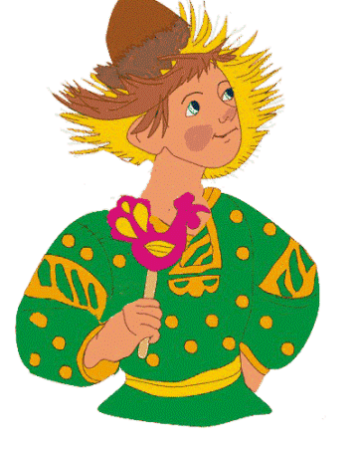
В каком слове пишется буква И?
Отлично! Ты справился! Так держать!
НА Ц…ПОЧКАХ
ПЫШНЫЕ РЕСНИЦ…
Ц…РКУЛЬ
Увы! Ты ошибся! Подумай ещё!
Ц…ПЛЕНОК

Slide 17
В каком ряду все слова написаны верно?
МОЛОДЕЦ!
РЕПЕТИЦИЯ, ДЕВИЦЫ, ЦИГАН
ЦЫРК, УЛИЦЫ, ЦЫПОЧКИ
ЦЫПЛЕНОК , АКАЦЫЯ, ЦЫЦ
ЦИТРУС, ЦЫЦ, СИНИЦЫ
ПОДУМАЙ ЕЩЁ!

Slide 18
В каком ряду все слова написаны верно?
ЦИФРА, ОГУРЦЫ, АВИАЦИЯ
Отлично!
ЦЫРК, ЦЫПЛЕНОК, ДВЕРЦЫ
ЦИФЕРБЛАТ, РЕВОЛЮЦЫЯ
Увы!
ЦИРКУЛЬ, ЛЕКЦЫЯ, БУФЕТЧИЦЫ

Slide 19
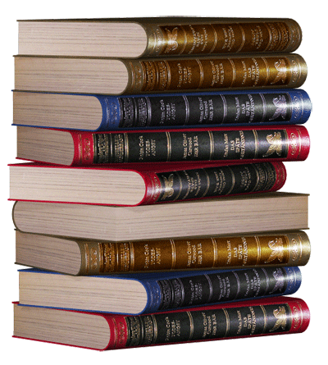
Подведем итоги
С какой орфограммой мы познакомились сегодня на уроке?
Каков опознавательный признак изученной орфограммы?
- Что нужно знать, чтобы правильно написать буквы и или ы после ц?

Slide 20
Домашнее задание
1. Выучить правило на стр. 57-58
2. Выполнить упражнение № 433, 434.

